Slide 1
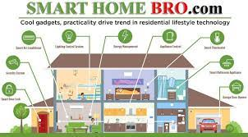

Slide 2
KIỂM TRA BÀI CŨ
Câu 1: Trình bày ngôi nhà mà em mơ ước theo trí tưởng tượng của em?

Slide 3
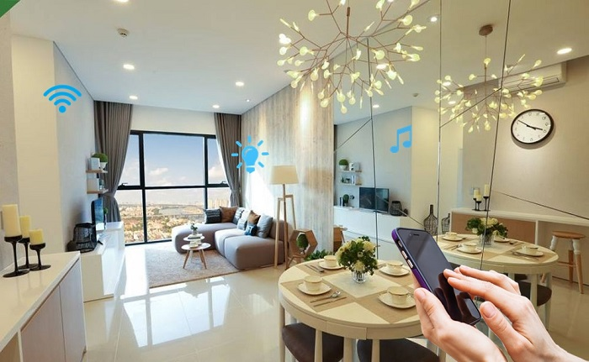
KIỂM TRA BÀI CŨ
Câu 2: Theo em trong ngôi nhà đó cần có những đồ dùng tiện ích nào?
Quan sát clip

Slide 4
Bài 3 NGÔI NHÀ THÔNG MINH
Quan sát clip 1 “Ngôi nhà thông minh”

Slide 5
Bài 3: NGÔI NHÀ THÔNG MINH
1. Khái niệm ngôi nhà thông minh
Thảo luận nhóm (2 phút): Phiếu học tập số 1.
Câu hỏi | Trả lời
Câu 1. Các thiết bị trong ngôi nhà thông minh có điểm gì khác với các thiết bị thông thường?
Câu 2. Ngôi nhà thông mình có điểm gì khác với ngôi nhà thông thường?

Slide 6
1. Khái niệm ngôi nhà thông minh
Câu hỏi | Trả lời
Câu 1. Các thiết bị trong ngôi nhà thông minh có điểm gì khác với các thiết bị thông thường? | Các thiết bị trong ngôi nhà thông minh có hệ thống cảm ứng bằng lời nói, vân tay hoạt động theo ý muốn của chủ nhà.

Slide 7
1. Khái niệm ngôi nhà thông minh
Câu hỏi | Trả lời
Câu 2. Ngôi nhà thông mình có điểm gì khác với ngôi nhà thông thường? | Ngôi nhà thông minh là ngôi nhà được trang bị hệ thông điều khiển tự động hoặc bán tự động để các thiết bị hoạt động theo ý muốn của chủ nhà.

Slide 8
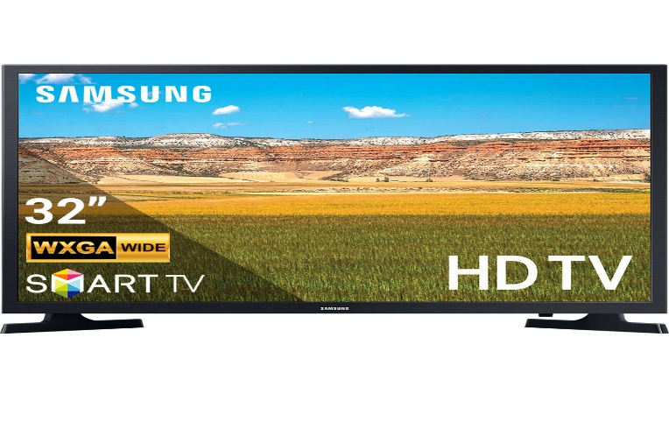
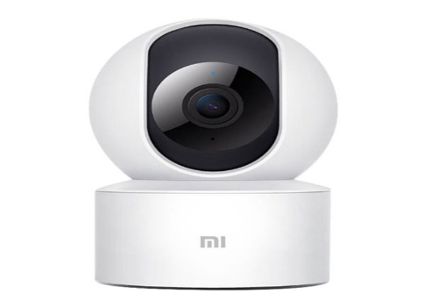
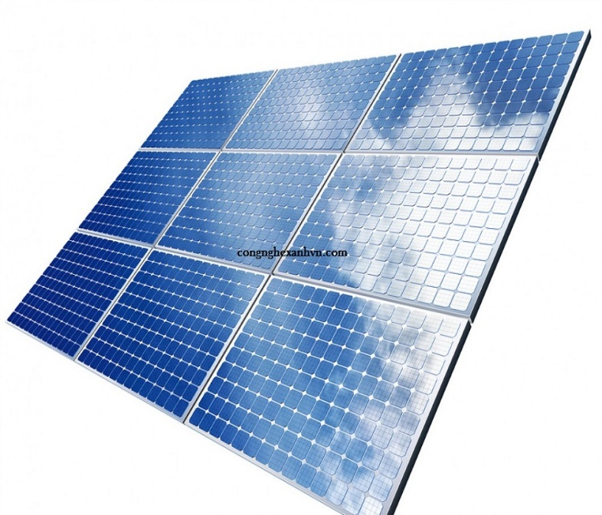
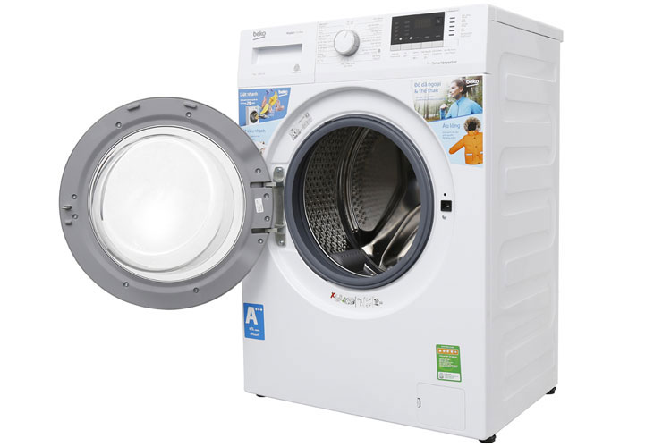
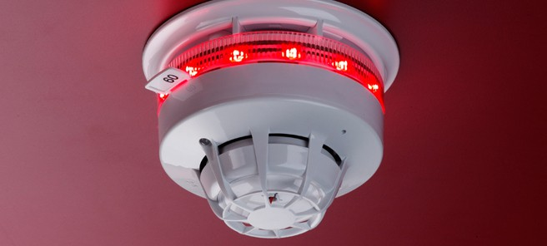
1. Khái niệm ngôi nhà thông minh
Tivi
Camera
Máy giặt
Pin mặt trời
Báo cháy

Slide 9
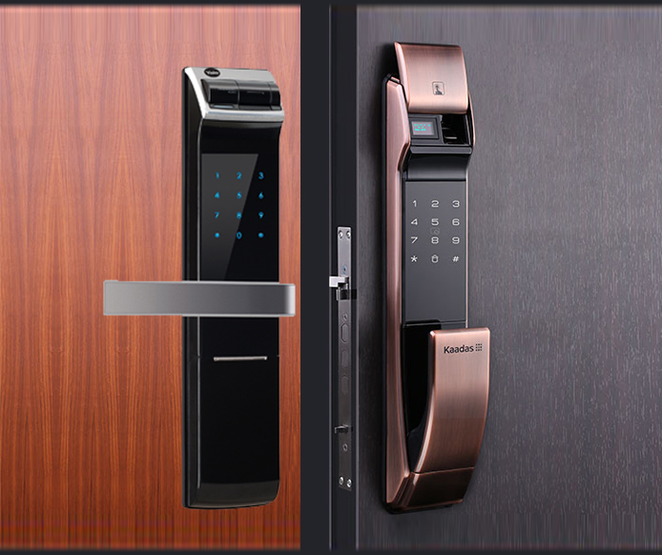
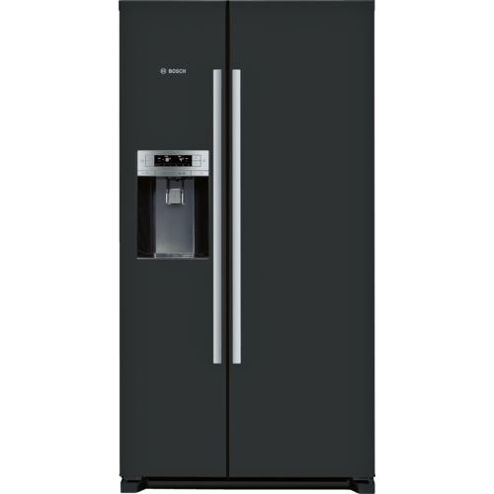
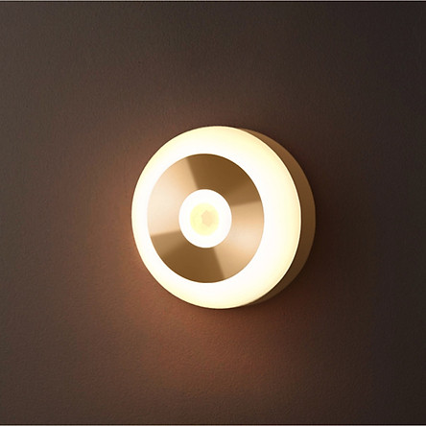
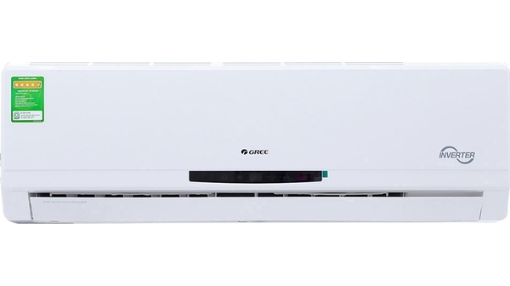
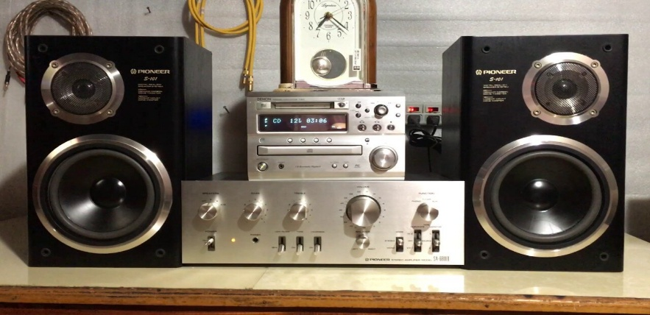
1. Khái niệm ngôi nhà thông minh
Khóa cửa
Tủ lạnh
Bóng đèn
Máy điều hòa
Máy nghe nhạc

Slide 10
Khái niệm ngôi nhà thông minh
Thảo luận nhóm
Nhóm 1: Kể tên các hệ thống camera giám sát an ninh?
Kể tên các hệ thống chiếu sáng thông minh?
Nhóm 2: Kể tên các hệ thống kiểm soát nhiệt độ?
Kể tên các hệ thống giải trí thông minh?
Nhóm 3: Kể tên hệ thống năng lượng mặt trời?
Kể tên các hệ thống điều khiển gia dụng?

Slide 11
Khái niệm ngôi nhà thông minh
Nhóm 1:
Kể tên các hệ thống camera giám sát an ninh: Camera, báo cháy, khóa cửa.
Kể tên các hệ thống chiếu sáng thông minh: Bóng đèn.
Nhóm 2:
Kể tên các hệ thống kiểm soát nhiệt độ:Máy điều hòa.
Kể tên các hệ thống giải trí thông minh: Tivi, máy nghe nhạc.
Nhóm 3:
Kể tên hệ thống năng lượng mặt trời: Pin mặt trời
Kể tên các hệ thống điều khiển gia dụng: Tủ lạnh, máy giặt

Slide 12
Khái niệm ngôi nhà thông minh
Em cho biết ngôi nhà thông minh là gì ?

Ngôi nhà thông mình là ngôi nhà được trang bị hệ thống điều khiển tự động hoặc bán tự động để các thiết bị, đồ dùng trong nhà có thể tự động hoạt động theo ý muốn của chủ nhà.

Slide 13
1. Khái niệm ngôi nhà thông minh
2. Đặc điểm của ngôi nhà thông minh

Slide 14
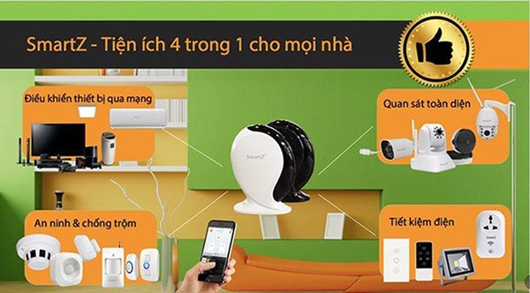
HS video clip 2 “ Đặc điểm của ngôi nhà thông minh”

Slide 15
Thảo luận nhóm (3 phút): Phiếu học tập số 2
Câu hỏi | Trả lời
Câu 1: Hệ thống điền khiển và các đồ dùng điện tự động trong nhà thông minh mang lại lợi ích gì cho con người? (Nhóm 1)
Câu 2: Việc quan sát hoạt động của các đồ dùng điện trong nhà bằng điện thoại thông minh có thể giúp ích cho con người trong trường hợp nào? (Nhóm 2)
Câu 3: Việc sử dụng pin năng lượng mặt trời khiến ngôi nhà thông minh có ưu điểm gì so với ngôi nhà thông thường?(Nhóm 3)

Slide 16
Thảo luận nhóm (3 phút): Phiếu học tập số 2
Câu hỏi | Trả lời
Câu 1: Hệ thống điền khiển và các đồ dùng điện tự động trong nhà thông minh mang lại lợi ích gì cho con người? | Có thể cài đặt các chương trình đồ dùng điện ở trong nhà. Giám sát các hoạt động của đồ dùng điện bằng điện thoại thông minh. Sử dụng pin năng lượng mặt trời. => Tính tiện ích cho ngôi nhà.

Slide 17
Thảo luận nhóm (3 phút): Phiếu học tập số 2
Câu hỏi | Trả lời
Câu 2: Việc quan sát hoạt động của các đồ dùng điện trong nhà bằng điện thoại thông minh có thể giúp ích cho con người trong trường hợp nào? | Việc giám sát hoạt động của các đồ dùng điện trong nhà bằng điện thoại thông minh có thể giúp ích cho con người trong những trường hợp vị hỏng, cháy, nổ. => Tính an ninh, an toàn cho ngôi nhà

Slide 18
Thảo luận nhóm (3 phút): Phiếu học tập số 2
Câu hỏi | Trả lời
Câu 3: Việc sử dụng pin năng lượng mặt trời khiến ngôi nhà thông minh có ưu điểm gì so với ngôi nhà thông thường? | Việc sử dụng pin năng lượng mặt trời khiến ngôi nhà thông mình có ưu điểm: Tiết kiệm năng lượng: tận dụng tối đa năng lượng tử gió tự nhiên và ánh sáng mặt trời. => Tính tiết kiệm năng lượng cho ngôi nhà.

Slide 19
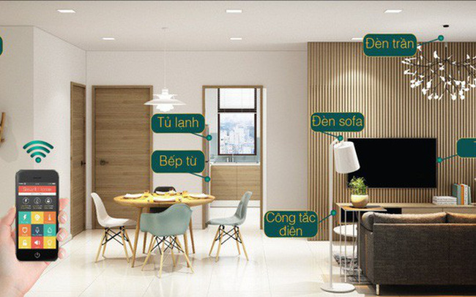
Các đồ dùng trong nhà thông minh
Cho biết các đồ dùng công nghệ có những tiện ích trong ngôi nhà thông minh ?
Các đồ dùng được cài đặt chương trình để tắt/ mở/ khoá tự động mà không cần con người tác động trực tiếp.

Slide 20
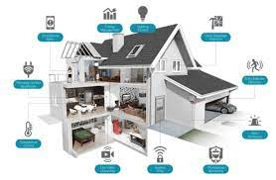
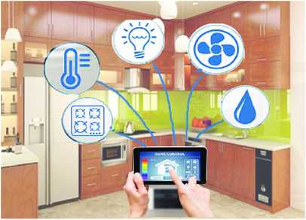
Hệ thống điều khiển tự động.
Sử dụng điện thoại để giám sát
Việc sử dụng các thiết bị công nghệ giúp kiểm soát an ninh cho ngôi nhà như thế nào ?
Việc giám sát ngôi nhà từ xa cũng giúp kiểm soát an ninh cho ngôi nhà.

Slide 21
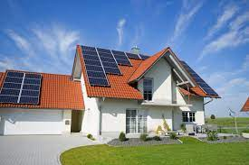
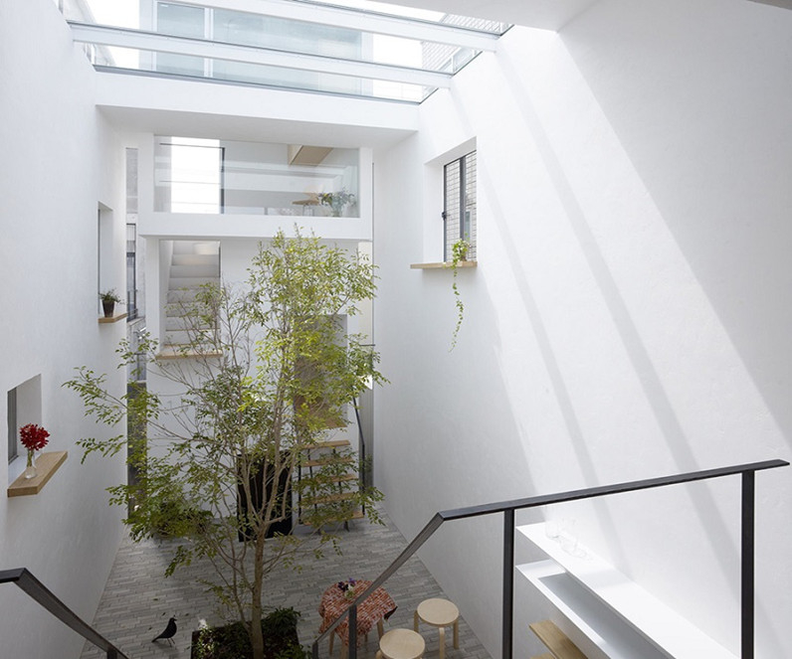
pin năng lượng mặt trời
Hệ thống cửa đón ánh nắng mặt trời
Để tiết kiệm năng lượng cho ngôi nhà, người ta đã làm gì?
Sử dụng những đồ dùng điện và gas tự động, lắp đặt những hệ thống cửa, rèm để đón ánh sáng mặt trời và gió tự nhiên giúp tiết kiệm điện (dùng cho đèn chiếu sáng, quạt, máy nước nóng, máy sưởi,…).

Slide 22
2. Đặc điểm của ngôi nhà thông minh
Để tiết kiệm năng lượng cho ngôi nhà, em cần lưu ý những điều gì?
Để tiết kiệm năng lượng em cần lưu ý:
+ Thiết kế nhà phải đảm bảo tính thông thoáng, tăng cường sử dụng ánh sáng tự nhiên
+ Sử dụng các vật liệu có khả năng cách nhiệt tốt.
+ Lựa chọn các thiết bị, đồ dùng tiết kiệm năng lượng
+ Sử dụng các nguồn năng lượng thân thiện với môi trường như năng lượng gió, năng lượng mặt trời.
+ Sử dụng các thiết bị, đồ dùng đúng cách tiết kiệm năng lượng.

Slide 23
Em hãy cho biết những đặc điểm ngôi nhà thông minh ?
2. Đặc điểm của ngôi nhà thông minh

Đặc điểm của ngôi nhà thông minh: tiện ích, an ninh, an toàn và tiết kiệm năng lượng.

Slide 24
Luyện tập:
Hãy chọn những từ ( , , , ,
) vào chỗ trống sao cho thích hợp để thể hiện được đặc điểm của các ngôi nhà thông minh.
Tận dụng ………….năng lương, ánh sáng tự nhiên
Có hệ thống điều khiển …………. tự động.
Có hệ thống ……….nhiệt độ.
Có hệ thống ……………các thiết bị giải trí.
Có hệ thống ………….an ninh, an toàn cho ngôi nhà.
tối đa
ánh sáng
ổn định
điều khiển,
đảm bảo

Slide 25
TRÒ CHƠI
“ĐOÁN Ô CHỮ”

Slide 26
Ô chữ thứ nhất gồm có 9 chữ cái
Đây là ngôi nhà mà con người mong muốn phát triển trong tương lai?
T | H | Ô | N | G | M | I | N | H

Slide 27
Ô chữ thứ hai gồm có 9 chữ cái
Để góp phần bảo vệ môi trường, giảm chi phí trong sinh hoạt, chúng ta cần tiết kiệm gì trong sinh hoạt hằng ngày?
N | Ă | N | G | L | Ư | Ợ | N | G

Slide 28
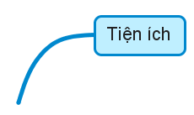
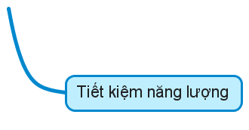
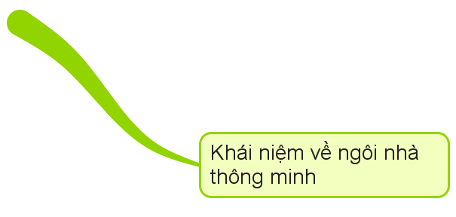
Sơ đồ tư duy bài học:

Slide 29
Em hãy mô tả những đồ dùng hoặc ngôi nhà thể hiện những đặc điểm của ngôi nhà thông minh mà em đã từng trông thấy hoặc sử dụng?
VẬN DỤNG
:

Slide 30
Xin chào và hẹn gặp lại!

